Slide 1
ТУСУР - зелёный университет
Команда#2
Спикер: Андреев Д.П.
Наставник: Молодых А.П.

Slide 2

Состав команды:
Лидер: Андреев Дмитрий
Спикер: Андреев Дмитрий
Генератор идей: Гурулев Александр, Романов Вячеслав
Работа с информацией: Шабуранов Роман
Работы с презентацией: Сороковиков Владимир

Slide 3

Что есть устойчивое развитие?
Устойчивое развитие — процесс экономических и социальных изменений, при котором природные ресурсы, направление инвестиций, ориентация научно-технического развития, развитие личности и институциональные изменения согласованы друг с другом и укрепляют нынешний и будущий потенциал для удовлетворения человеческих потребностей и устремлений.

Slide 4

История возникновения данной идеи?
Проведение в 1972 году в Стокгольме Конференции ООН по окружающей человека среде и создание Программы ООН по окружающей среде (ЮНЕП) ознаменовало включение международного сообщества на государственном уровне в решение экологических проблем, которые стали сдерживать социально-экономическое развитие. Стала развиваться экологическая политика и дипломатия, право окружающей среды, появилась новая институциональная составляющая — министерства и ведомства по окружающей среде.

Slide 5
На каком этапе сейчас находится процесс реализации этой идеи?
Предполагается, что достижение ЦУР будет осуществляться согласно следующим положениям:^{[4]}
● Страны будут самостоятельно разрабатывать собственные стратегии, планы и программы по устойчивому развитию. ЦУР будут играть роль ориентира, позволяя странам привести свои планы в соответствие со своими глобальными обязательствами. Реализация данных стратегий, планов и программ потребует аналогичных стратегий финансирования их осуществления.
● Достижение 17 ЦУР и решение 169 задач, предусмотренных в новой Программе, будет контролироваться и отслеживаться при помощи Набора глобальных показателей, который будет разработан Межучрежденческой и экспертной группой по показателям достижения ЦУР и согласован Статистической комиссией Организации Объединённых Наций к марту 2016 года. После этого указанные показатели будут утверждены Экономическим и Социальным Советом и Генеральной Ассамблеей. Для каждой задачи планируется разработать примерно по два показателя. Этот набор будет дополняться показателями на региональном и национальном уровнях, которые будут разработаны государствами-членами, чтобы помочь контролировать ход достижения целей и решения задач.
● В рамках политического форума высокого уровня по устойчивому развитию будет организовано ежегодное изучение достигнутых результатов и принятие последующих мер на основе доклада о ходе достижения ЦУР, который должен готовиться Генеральным секретарем.^{[4]}
● Как предусмотрено в Аддис-Абебской программе действий (итоговом документе Третьей Конференции по финансированию развития), будет организован контроль и обзор средств осуществления ЦУР, с тем чтобы обеспечить эффективное использование финансовых ресурсов в целях содействия осуществлению новой повестки дня в области устойчивого развития.
● Механизм содействия развитию технологий должен будет обеспечивать удовлетворение потребностей развивающихся стран в технологиях и предусматривать альтернативные варианты удовлетворения этих потребностей и наращивания потенциала. Ввиду центральной роли технического сотрудничества в деле обеспечения устойчивого развития страны договорились о создании такого механизма в ходе Конференции по финансированию развития^{[4]}.

Slide 6
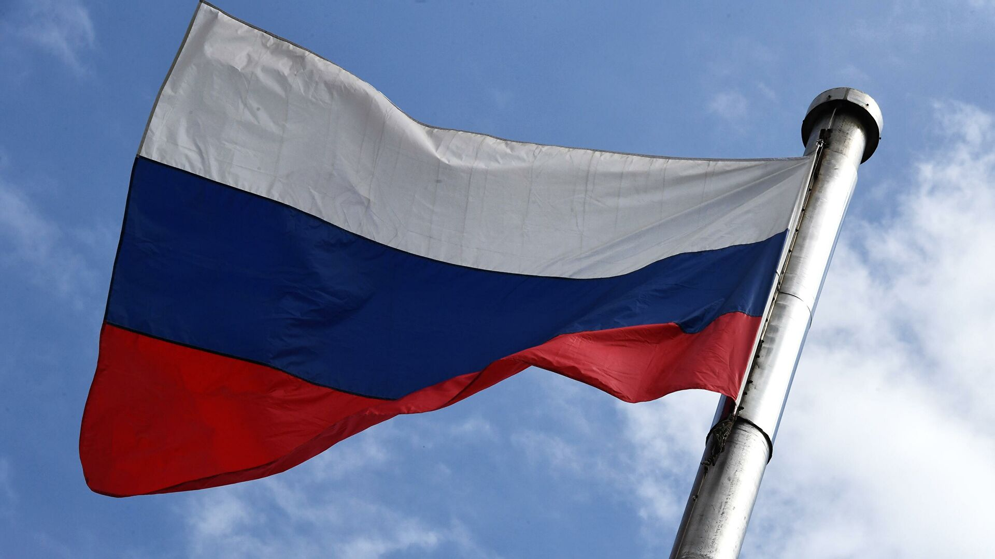
Какой вклад России?
Об устойчивом развитии на территории России можно сказать, что российские компании зачастую не уступают мировым в уровне и применении решений: девять из десяти зарубежных инвесторов обращают внимание на приверженность компании целям устойчивого развития. Но существует страновая специфика, которую большинство исследователей не учитывают при замерах. Географические, социально-экономические и институциональные особенности развития стран влияют на важность восприятия и реагирования на различные цели устойчивого развития. Например, российские компании долгое время концентрировались на экологической составляющей устойчивого развития. Но в последнее время все чаще обращаются к целям устойчивого развития городов, образованию и росту качества жизни в охватываемых территориях.

Slide 7
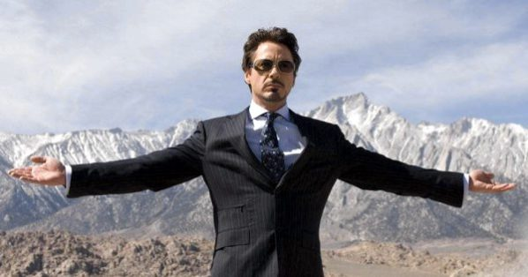
Спасибо за внимание

